Slide 1
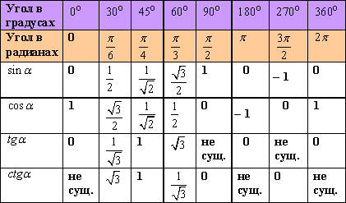
ЗНАЧЕНИЯ ТРИГОНОМЕТРИЧЕСКИХ ФУНКЦИЙ

